Slide 3
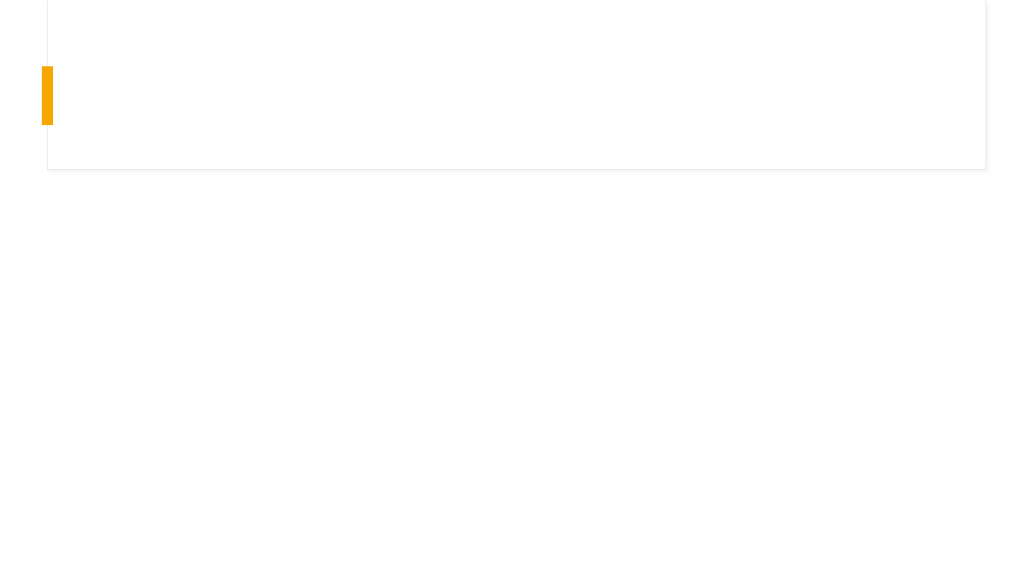
Vorige les
De vier leerstijlen van Kolb
Wat weten jullie er nog van?!
Mentimeter

Slide 4
Wat gaan we vandaag doen?
Test ‘Welke leerstijl past het beste bij mij?’
Lees alle stellingen rustig door
Deze test is als een Word document te vinden onder ‘Leren leren’.

Slide 5
Welke leerstijl komt er denk je uit?
Doener
Dromer
Denker
Beslisser
Of is het bij jou juist een puzzel met meerdere stukjes leerstijl?
Vul dit in op het werkblad ‘Werkblad test ‘Welke leerstijl past het beste bij mij?’

Slide 6
Het resultaat
Wat kwam er uit de test?
Zat je goed of was het toch een andere richting?
Vul het werkblad ‘Werkblad test ‘Welke leerstijl past het beste bij mij?’ voor jezelf verder in.

Slide 7
Afsluiting

